Slide 1

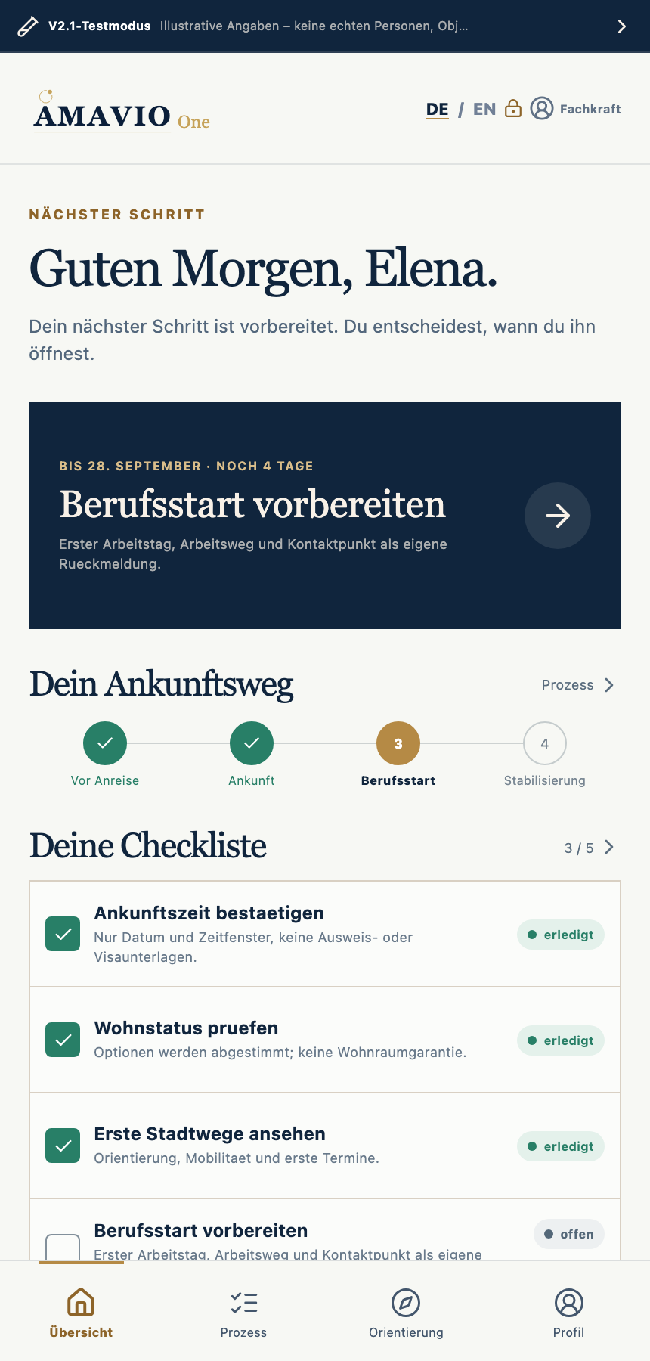
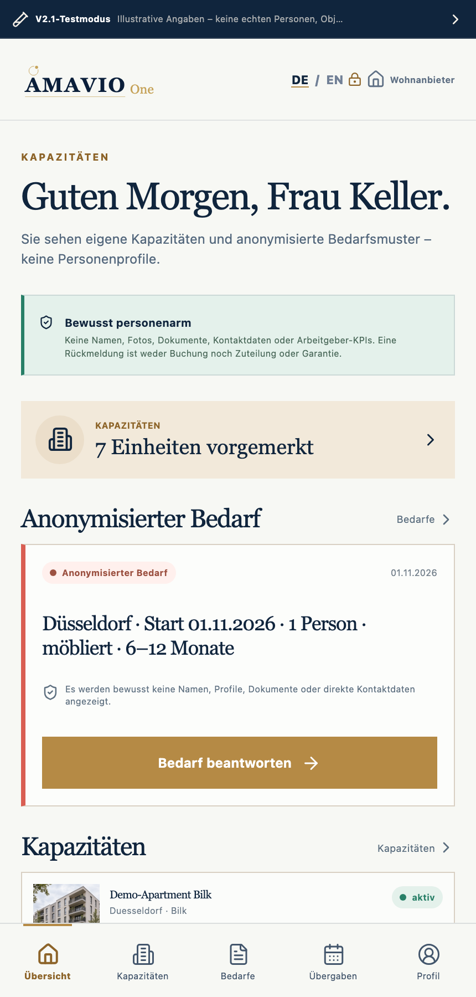
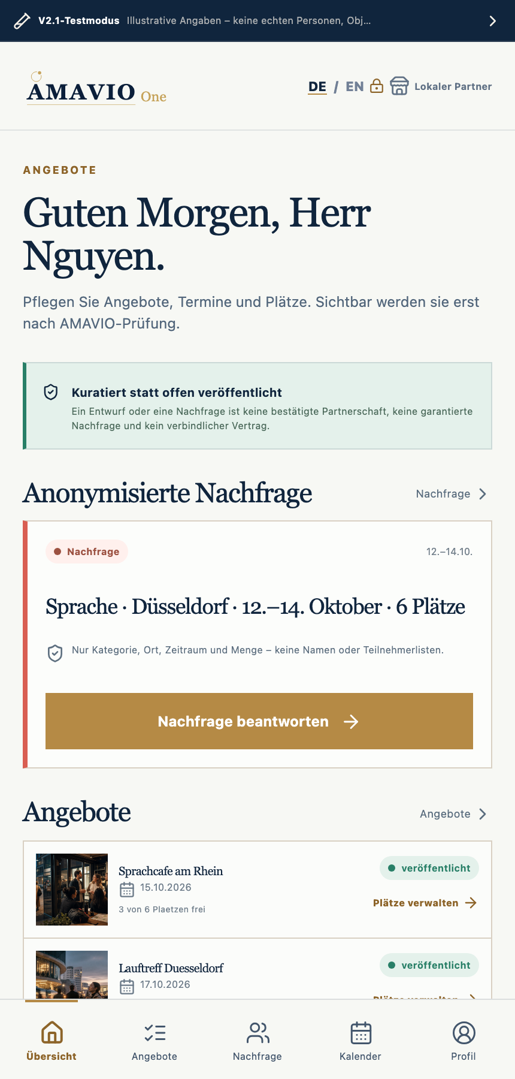
APP-PROTOTYP V2.1
Drei getrennte App-Zugänge im operativen Ablauf
Fachkraft, Wohnanbieter und lokaler Partner sehen nur die Aufgaben und Angaben ihrer Rolle. Arbeitgebersteuerung und Freigaben bleiben im Arrival Control Center.
Rollenfeste mobile Arbeitsbereiche
Kontrollierte Übergabe an AMAVIO
Ankunft, Kapazitäten und Angebote
FACHKRAFT
WOHNANBIETER
LOKALER PARTNER
Lokaler V2.1-Klickprototyp mit synthetischen Daten. Keine produktive Anmeldung, Buchung, Veröffentlichung oder ACC-Integration.
KUNDENPRÄSENTATION
Notes:
Zielgruppe: Arbeitgeber und operative Entscheider. Quelle: lokaler AMAVIO One App V2.1-Prototyp, Screenshots vom 25.09.2026. Der Arbeitgeber arbeitet weiterhin im separaten Arrival Control Center. Alle dargestellten Daten sind synthetisch; es besteht keine produktive Authentifizierung, Speicherung, Buchung, Veröffentlichung oder ACC-Integration.

Slide 2

PRODUKTREIFE
Der V2.1-Prototyp macht die Plattformlogik prüfbar
Drei mobile Workspaces bilden die externe Prozessseite ab. Rollenwechsel, Freigabe und Veröffentlichung bleiben begrenzt; die operative Steuerung liegt im Arrival Control Center.
Klickbare Kernflüsse für drei Rollen
Lokale Workflow- und Übergabestatus
Lint, Build und mobile Browser-QA bestanden
FACHKRAFT
WOHNANBIETER
LOKALER PARTNER
Lokaler V2.1-Klickprototyp mit synthetischen Daten. Keine produktive Anmeldung, Buchung, Veröffentlichung oder ACC-Integration.
INVESTORENPRÄSENTATION
Notes:
Zielgruppe: Investoren. Quelle: lokaler AMAVIO One App V2.1-Prototyp und QA-Notiz vom 25.09.2026. Nachgewiesen sind ein lokaler Build, Lint und mobile Browser-QA. Nicht nachgewiesen und nicht behauptet sind produktives Backend, echte Authentifizierung, Hosting, ACC-Integration, reale Nutzerkonten oder Marktvalidierung.

Slide 3
PRODUKTNACHWEIS
Lokaler V2.1-Prototyp als überprüfbarer Entwicklungsstand
Heute sind drei Rollenpfade mobil klickbar und mit synthetischen Testdaten prüfbar. Die nächste Produktstufe verbindet die App mit einem sicheren Backend und dem Arrival Control Center.
HEUTE
Rollenpfade, lokale Zustände und mobile Oberfläche
NÄCHSTE STUFE
Backend, sichere Identität, ACC-Anbindung und Pilotbetrieb
FACHKRAFT
WOHNANBIETER
LOKALER PARTNER
Lokaler V2.1-Klickprototyp mit synthetischen Daten. Keine produktive Anmeldung, Buchung, Veröffentlichung oder ACC-Integration.
GRÜNDERSTIPENDIUM NRW
Notes:
Zielgruppe: Jury Gründerstipendium NRW. Quelle: lokaler AMAVIO One App V2.1-Prototyp, README und QA-Notiz vom 25.09.2026. Die Folie trennt den nachgewiesenen lokalen Prototypstatus von der noch zu finanzierenden Produktstufe. Keine Förder-, Pilot-, Markt- oder Produktfreigabe wird behauptet.

Slide 4
INNOVATIONSBELEG
Der V2.1-Prototyp zeigt die Mehrseitigkeit des Modells
Arbeitgeber arbeiten im Arrival Control Center. Die App bildet die rollenspezifischen Zugänge für Fachkraft, Wohnanbieter und lokalen Partner ab.
Eigene Daten- und Aufgabenansicht je Rolle
Keine selbstständige Freigabe oder Veröffentlichung
AMAVIO bleibt Prozess- und Prüfpunkt
FACHKRAFT
WOHNANBIETER
LOKALER PARTNER
Lokaler V2.1-Klickprototyp mit synthetischen Daten. Keine produktive Anmeldung, Buchung, Veröffentlichung oder ACC-Integration.
NEXT AWARD DÜSSELDORF 2026
Notes:
Zielgruppe: NEXT Award Düsseldorf 2026. Quelle: lokaler AMAVIO One App V2.1-Prototyp vom 25.09.2026. Die Darstellung belegt einen lokal klickbaren Entwicklungsstand, nicht produktive Marktreife. Alle Daten sind synthetisch; Authentifizierung, Backend, Hosting, Veröffentlichung und ACC-Integration sind nicht produktiv umgesetzt.

